Slide 1





La educación digital y su impacto en las bibliotecas universitarias
Visión del Profesorado
Lourdes Lledó García
Facultad de Medicina y Ciencias de la Salud UAH

Slide 2
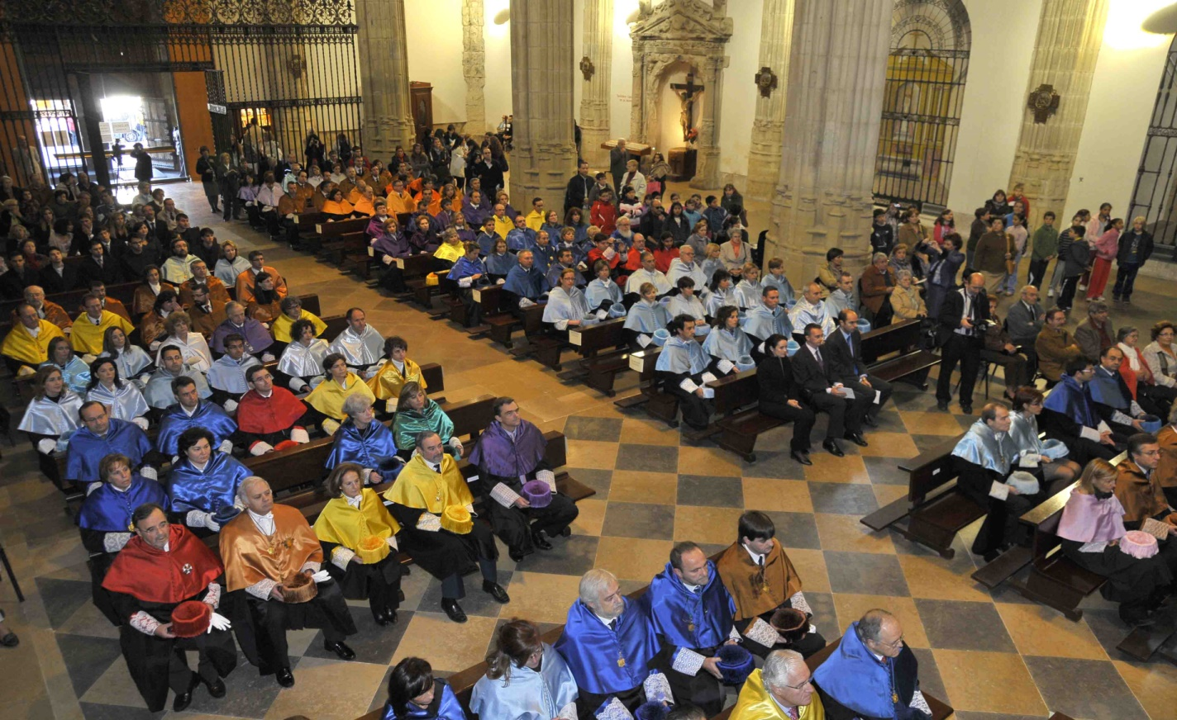
Comienzo del Curso Académico de la Universidad de Alcalá
Tradición….
…Visión
Futuro

Slide 3
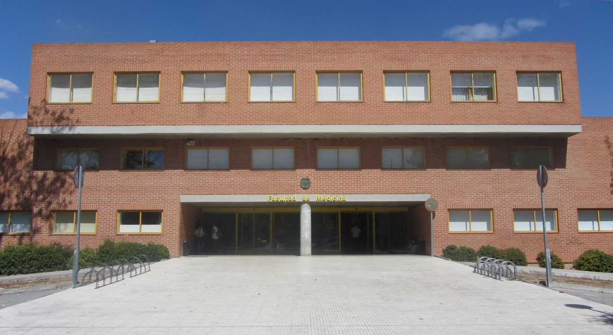
Facultad de Medicina y Ciencias de la Salud UAH

Slide 4

BIBLIOTECA de la Facultad de Medicina y Ciencias de la Salud UAH
Página web Biblioteca UAH
Muchos cambios
Recursos
Información
Acceso……
Implicación en la
Formación

Slide 5
Formación BIBLIOTECA Objetivos
Proporcionar a los ESTUDIANTES y PROFESORES (Grado, Máster y Doctorado), herramientas de búsqueda y gestión de la información que permitan acceder a las fuentes bibliográficas, así como recursos de información apropiados para sus necesidades:
  Estudios
  Investigación
  Gestión curricular (fundamentalmente para el profesorado en este caso)
Formación por área de conocimiento

Slide 6

LICENCIATURA: MATERIA OPTATIVA

Slide 7

Docencia curricular integrada en el plan de Estudios
GRADO:
MATERIA BÁSICA

Slide 8
Actividades formativas curriculares de la Biblioteca en
Grados de Ciencias y Ciencias Biosanitarias
Desde el 2009-10
(progresivamente)
Fuente: Domínguez-Aroca, María Isabel (2017). “La biblioteca y las competencias informacionales en el currículo de los estudiantes de Ciencias, Medicina y Ciencias de la Salud de la Universidad de Alcalá. El profesional de la información, v. 26, n. 3, pp. 516-524. doi: http://dx.doi.org/10.3145/epi.2017.may.18

Slide 9

MÁSTER UNIVERSITARIO

Slide 10
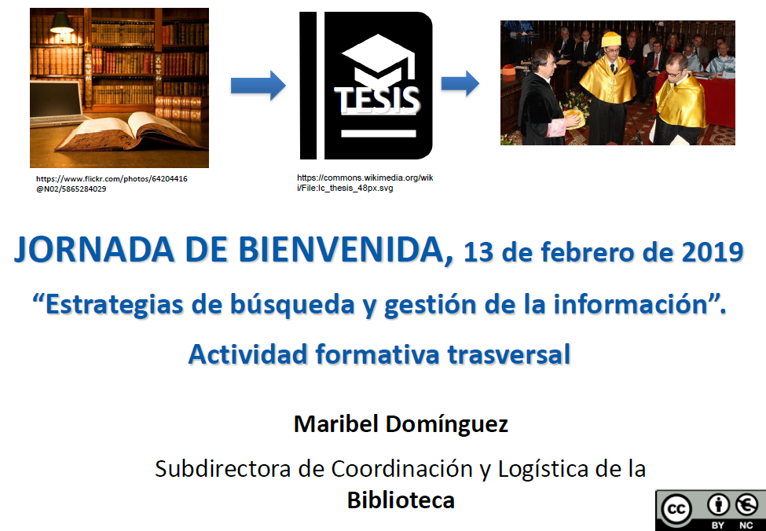
DOCTORADO

Slide 11
ACTIVIDAD OFERTADA POR LA BIBLIOTECA EN COORDINACIÓN CON DOCTORADO
DOCTORADO
Fuente:
Biblioteca UAH

Slide 12
Integrado esencia universitaria: proyectos….
Portal Noticias
Conscientes Importancia

Slide 13
Competencias Digitales Profesionales de la Docentes, Sanidad …..
Conscientes Importancia
Gestión Información Científica
Gestión de la Comunicación 2.0
Docencia
Investigación
Innovación
Publicación Científica
Durán, M. C., Prendes, M.P.E. y Gutiérrez, I. P. (2019). Certificación de la Competencia Digital Docente: propuesta para el profesorado universitario. RIED. Revista Iberoamericana de Educación a Distancia, 22(1), pp. 187-205.
doi: http://dx.doi.org/10.5944/ried.22.1.22069
Talleres Impartidos
por la Biblioteca a los docentes con este fin
Fuente: Montero Delgado JA, et al. Competencias digitales clave de los profesionales sanitarios. Educ Med. 2019. doi: http://dx.doi.org/10.1016/edumed.2019.02.010

Slide 14
Resultados
Adquisición de Competencias
Aumento de la Calidad de Trabajos, Publicaciones, Proyectos…

Slide 15



Muchas Gracias

